Slide 1
Использование современных образовательных технологий для сохранения памяти об Александре Невском
Журавлёва Регина Фанисовна
МБОУ СОШ п. Калиново

Slide 2
С целью формирования у учащихся патриотических чувств, чувств гордости за свою Родину и историю России учителем музыки на уроке в 3 классе на примере кантаты С.С. Прокофьева были раскрыты образ Великого воина - Александра Невского и подвиг русского народа.

Slide 3
В ходе занятия учащимся были представлены фрагменты не только из кантаты «Александр Невский» Сергея Прокофьева, но и кадры из одноименного кинофильма 1938 года Сергея Эйзенштейна.
Особый интерес у учащихся вызвали кадры, описывающие Ледовое побоище, где храбрость и находчивость русского народа помогли уберечь родную землю от нашествия врагов, а также кадры героической речи Александра Невского - Великого Князя Киевского.

Slide 4
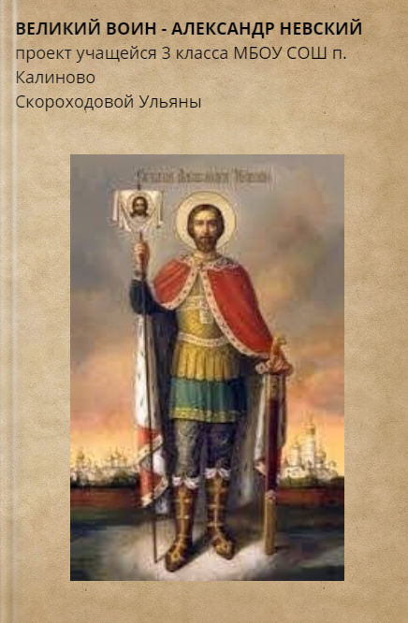

Воодушевившись темой, а также формой представления материала занятия, учащейся 3 класса под руководством учителя информатики Журавлёвой Регины Фанисовны с помощью развивающего приложения BookCreator была создана мультимедийная книга «Великий воин – Александр Невский».

Slide 5
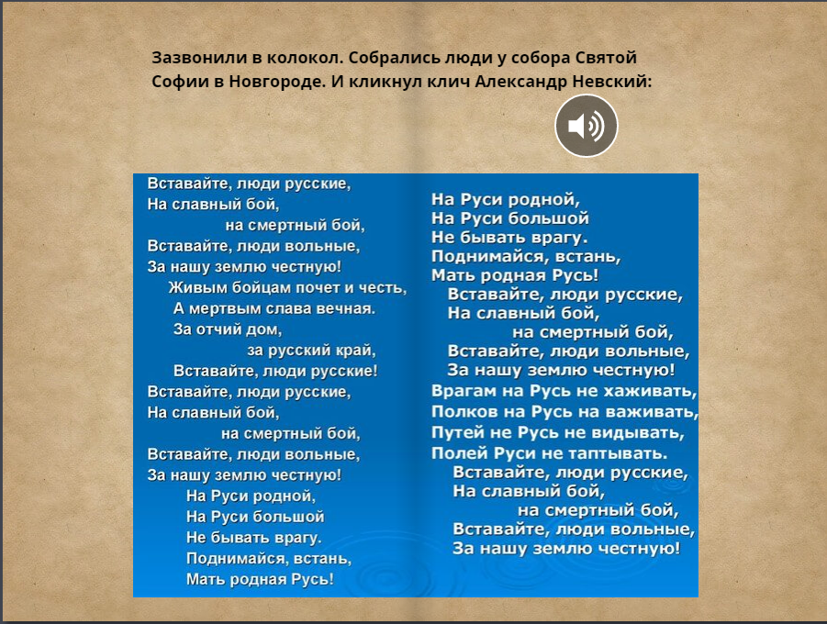
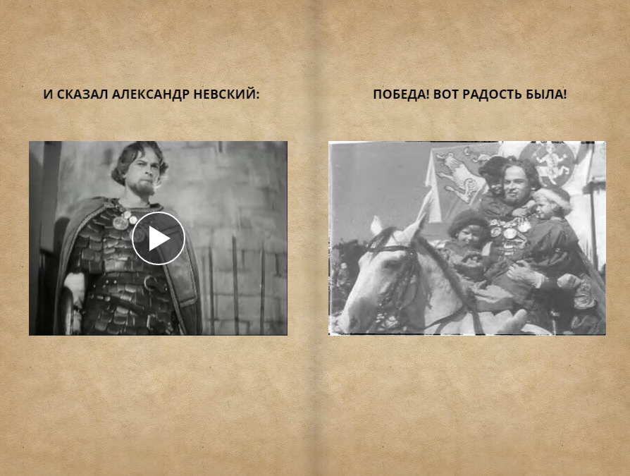
В указанной книге ребенком была использована информация, представленная не только в виде цветных картин / фотографий, но и в виде аудио и видео файлов, что, в свою очередь, делает доступным историческое и культурное наследие нашего народа для учащихся начальной школы.

Slide 6
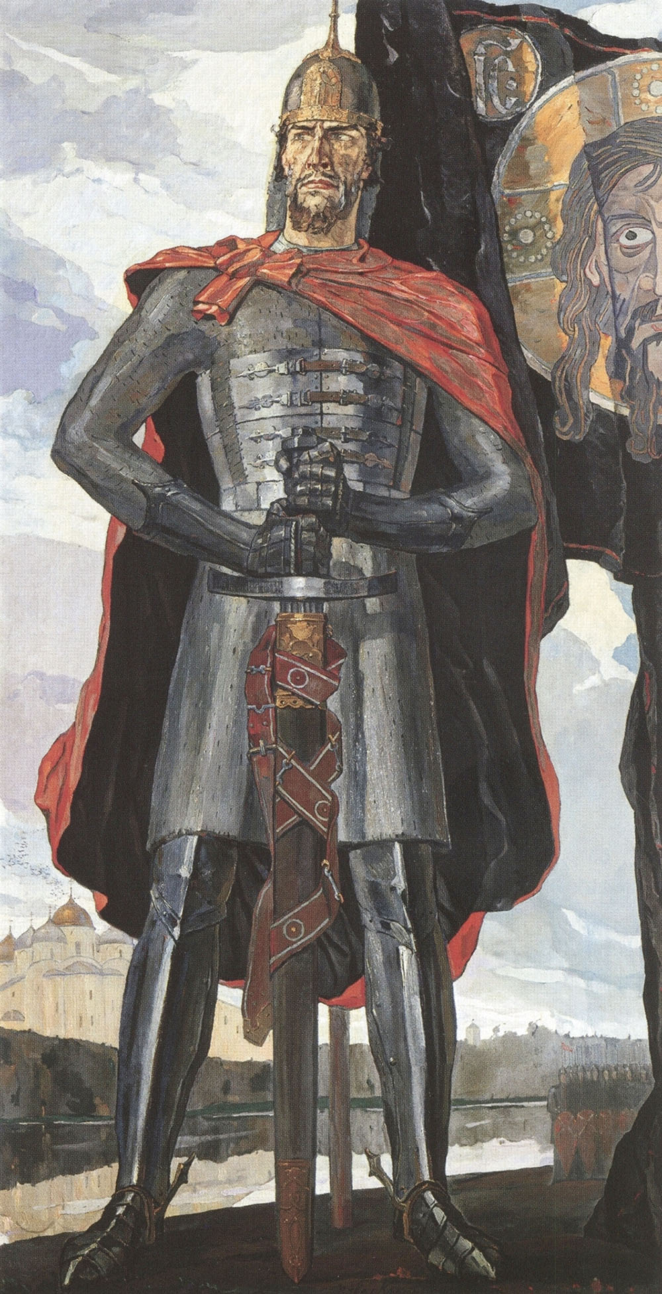
Вовлечение детей в подобного рода деятельность, в т.ч. с применением цифровых и электронных образовательных ресурсов, помогло решить воспитательные задачи образовательного процесса: воспитывать любовь к музыке, испытывать гордость и восхищение подвигами Александра Невского, вызывать чувство патриотизма, обогащать духовный мир.

Slide 7
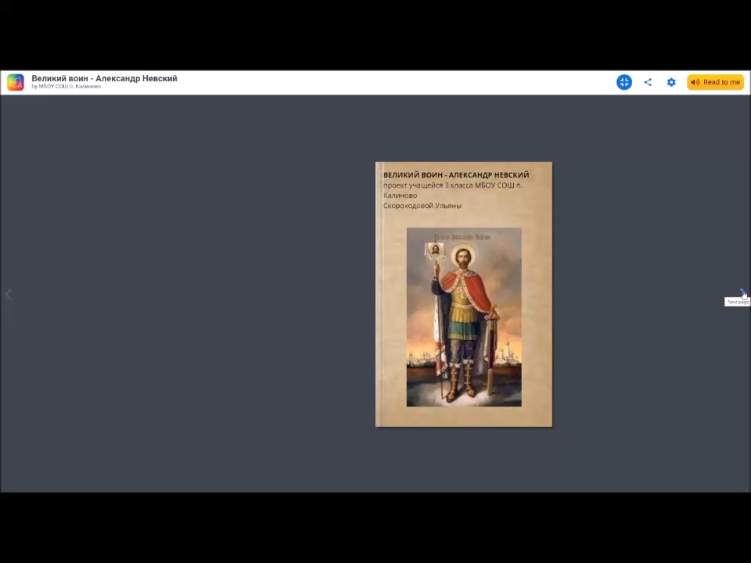
Видеообзор мультимедийной книги

Slide 8
Ссылка для просмотра мультимедийной книги «Великий воин – Александр Невский» (в браузерах GOOGLE и MOZILLA FIREFOX) https://read.bookcreator.com/ysPtQEkerfPWiItkM26Zh9QpHGB3/xM0FTc-bTHGetTzrGNy88Q

